Slide 1





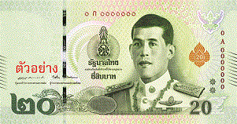
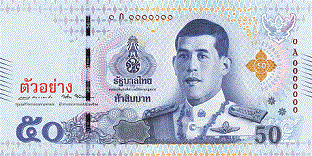
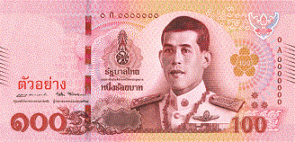

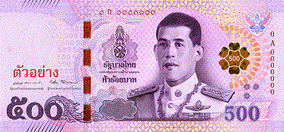
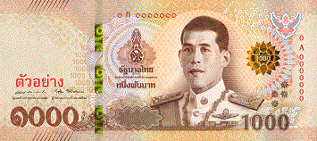

Slide 2




ธนบัตรและเงินเหรียญ
จุดประสงค์
บอกชนิดของเงินและค่าของเงิน

Slide 3

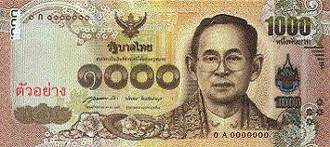
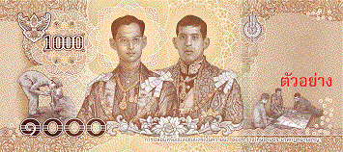
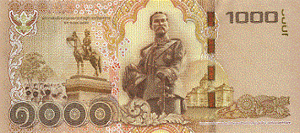


ธนบัตรชนิด 1,000 บาท มีค่า 1,000 บาท
ด้านหน้า
ด้านหลัง
รูปร่างของธนบัตรเป็นอย่างไร
เป็นรูปสี่เหลี่ยม
สีของธนบัตรเป็นสีใด
สีเทา

Slide 4
ธนบัตรชนิด 1,000 บาท มีค่า 1,000 บาท
ด้านหน้า
ด้านหลัง
ตัวเลขที่แสดงบนธนบัตรเป็นตัวเลขใด
1,000 และ ๑,๐๐๐
ธนบัตรชนิดนี้น่าจะมีราคาเท่าไร
ราคา 1,000 บาท

Slide 5
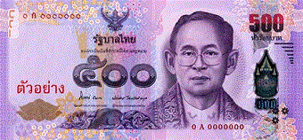
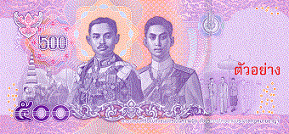
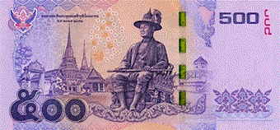
ธนบัตรชนิด 500 บาท มีค่า 500 บาท
ด้านหน้า
ด้านหลัง
รูปร่างของธนบัตรเป็นอย่างไร
เป็นรูปสี่เหลี่ยม
สีของธนบัตรเป็นสีใด
สีม่วง

Slide 6
ธนบัตรชนิด 500 บาท มีค่า 500 บาท
ด้านหน้า
ด้านหลัง
ตัวเลขที่แสดงบนธนบัตรเป็นตัวเลขใด
500 และ ๕๐๐
ธนบัตรชนิดนี้น่าจะมีราคาเท่าไร
ราคา 500 บาท

Slide 7
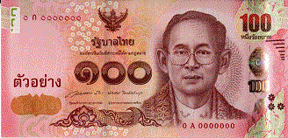
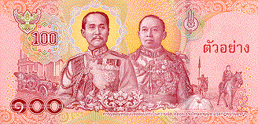
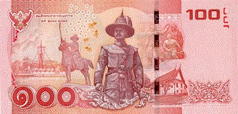
ธนบัตรชนิด 100 บาท มีค่า 100 บาท
ด้านหน้า
ด้านหลัง
รูปร่างของธนบัตรเป็นอย่างไร
เป็นรูปสี่เหลี่ยม
สีของธนบัตรเป็นสีใด
สีแดง

Slide 8
ธนบัตรชนิด 100 บาท มีค่า 100 บาท
ด้านหน้า
ด้านหลัง
ตัวเลขที่แสดงบนธนบัตรเป็นตัวเลขใด
100 และ ๑๐๐
ธนบัตรชนิดนี้น่าจะมีราคาเท่าไร
ราคา 100 บาท

Slide 9
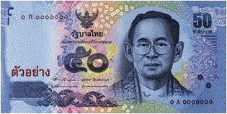
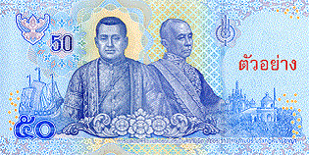
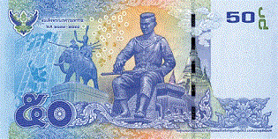
ธนบัตรชนิด 50 บาท มีค่า 50 บาท
ด้านหน้า
ด้านหลัง
รูปร่างของธนบัตรเป็นอย่างไร
เป็นรูปสี่เหลี่ยม
สีของธนบัตรเป็นสีใด
สีน้ำเงิน

Slide 10
ธนบัตรชนิด 50 บาท มีค่า 50 บาท
ด้านหน้า
ด้านหลัง
ตัวเลขที่แสดงบนธนบัตรเป็นตัวเลขใด
50 และ ๕๐
ธนบัตรชนิดนี้น่าจะมีราคาเท่าไร
ราคา 50 บาท

Slide 11
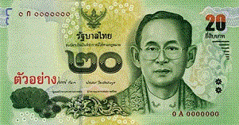
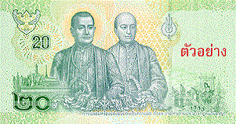
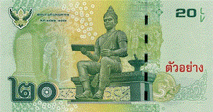
ธนบัตรชนิด 20 บาท มีค่า 20 บาท
ด้านหน้า
ด้านหลัง
รูปร่างของธนบัตรเป็นอย่างไร
เป็นรูปสี่เหลี่ยม
สีของธนบัตรเป็นสีใด
สีเขียว

Slide 12
ธนบัตรชนิด 20 บาท มีค่า 20 บาท
ด้านหน้า
ด้านหลัง
ตัวเลขที่แสดงบนธนบัตรเป็นตัวเลขใด
20 และ ๒๐
ธนบัตรชนิดนี้น่าจะมีราคาเท่าไร
ราคา 20 บาท

Slide 13
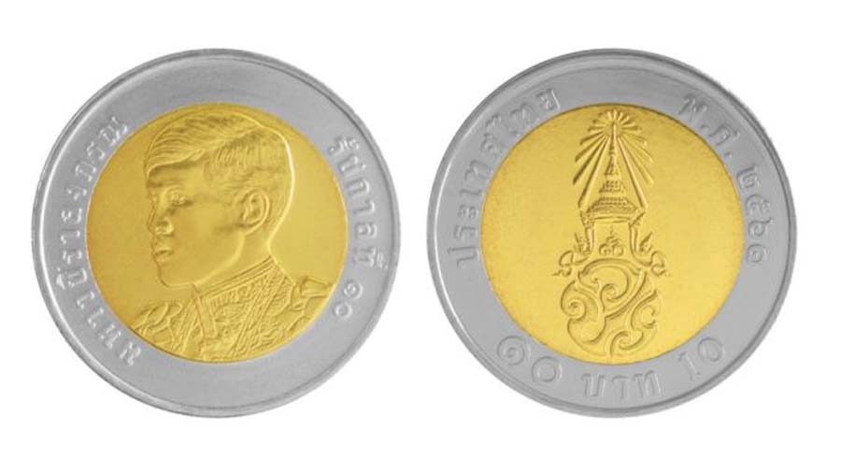
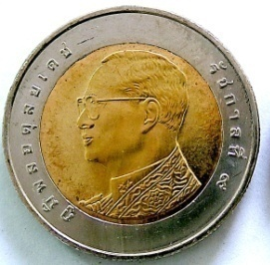
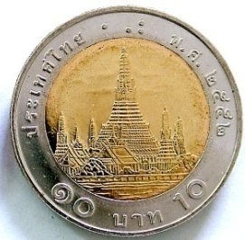
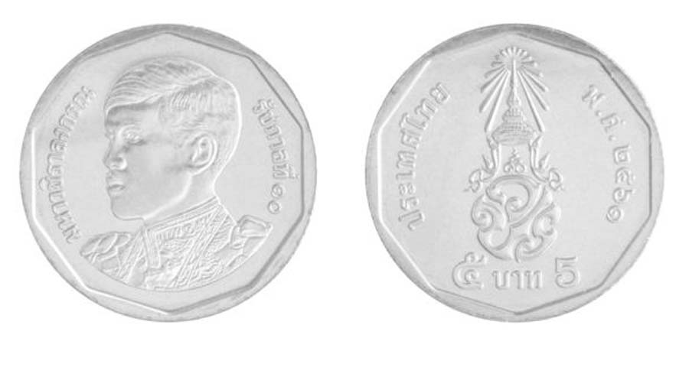
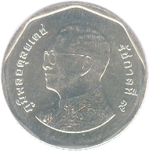
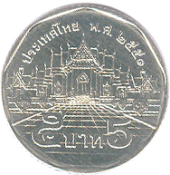
เงินเหรียญชนิดราคา 10 บาท มีค่า 10 บาท
ด้านหน้า
ด้านหลัง
ด้านหน้า
ด้านหลัง
เงินเหรียญชนิดราคา 5 บาท มีค่า 5 บาท
ด้านหน้า
ด้านหลัง
ด้านหน้า
ด้านหลัง

Slide 14
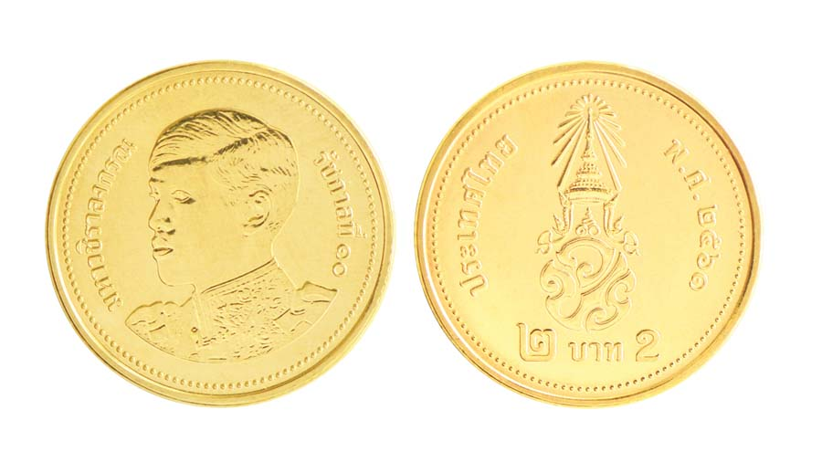
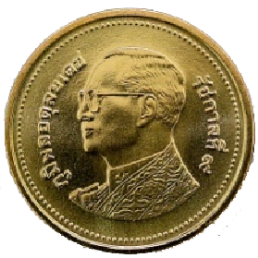
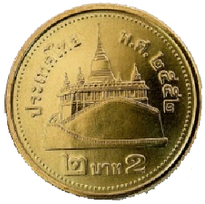
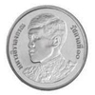
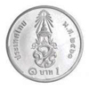
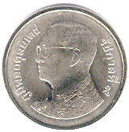
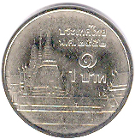
เงินเหรียญชนิดราคา 2 บาท มีค่า 2 บาท
ด้านหน้า
ด้านหลัง
ด้านหน้า
ด้านหลัง
เงินเหรียญชนิดราคา 1 บาท มีค่า 1 บาท
ด้านหน้า
ด้านหลัง
ด้านหน้า
ด้านหลัง

Slide 15
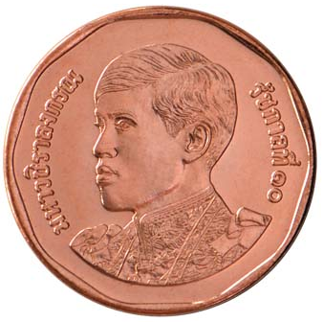
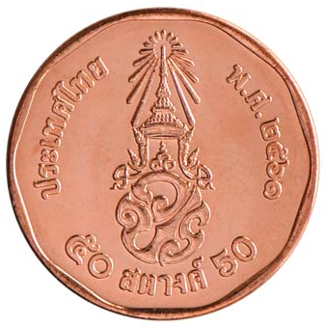
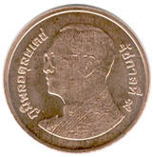
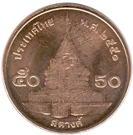
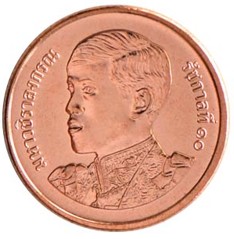
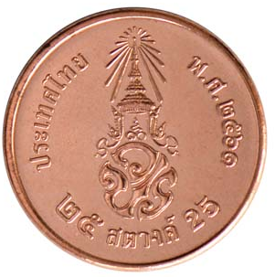
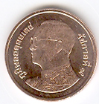
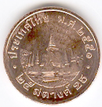
เงินเหรียญชนิดราคา 50 สตางค์ มีค่า 50 สตางค์
ด้านหน้า
ด้านหลัง
ด้านหน้า
ด้านหลัง
เงินเหรียญชนิดราคา 25 สตางค์ มีค่า 25 สตางค์
ด้านหน้า
ด้านหลัง
ด้านหน้า
ด้านหลัง

Slide 16








1
ธนบัตรชนิดราคา 50 บาท
จงคลิกเลือกชนิดของเงิน
ธนบัตรชนิดราคา 500 บาท
เงินเหรียญชนิดราคา 50 บาท

Slide 17
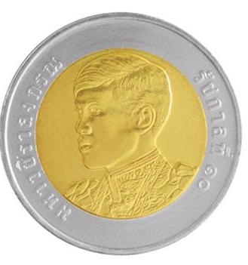
2
ธนบัตรชนิดราคา 10 บาท
จงคลิกเลือกชนิดของเงิน
เงินเหรียญชนิดราคา 10 บาท
เงินเหรียญชนิดราคา 5 บาท

Slide 18
3
ธนบัตรชนิดราคา 1,000 บาท
จงคลิกเลือกชนิดของเงิน
ธนบัตรชนิดราคา 500 บาท
ธนบัตรชนิดราคา 100 บาท

Slide 19
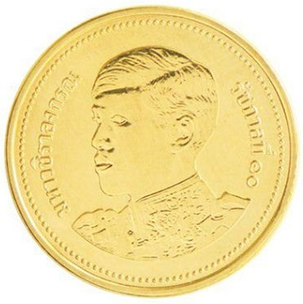
4
เงินเหรียญชนิดราคา 10 บาท
จงคลิกเลือกชนิดของเงิน
เงินเหรียญชนิดราคา 5 บาท
เงินเหรียญชนิดราคา 2 บาท

Slide 20
5
ธนบัตรชนิดราคา 100 บาท
จงคลิกเลือกชนิดของเงิน
ธนบัตรชนิดราคา 50 บาท
เงินเหรียญชนิดราคา 100 บาท

Slide 21
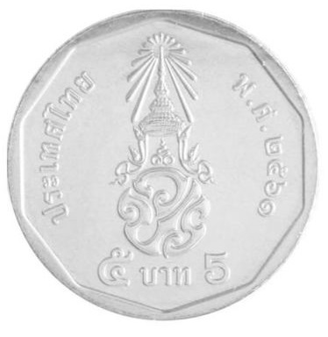
6
ธนบัตรชนิดราคา 5 บาท
จงคลิกเลือกชนิดของเงิน
เงินเหรียญชนิดราคา 5 บาท
เงินเหรียญชนิดราคา 50 สตางค์

Slide 22
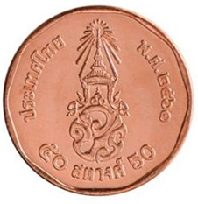
7
เงินเหรียญชนิดราคา 50 สตางค์
จงคลิกเลือกชนิดของเงิน
เงินเหรียญชนิดราคา 50 บาท
เงินเหรียญชนิดราคา 25 สตางค์

Slide 23


เงินเหรียญชนิดราคาต่าง ๆ อาจเรียกสั้น ๆ เช่น
เงินเหรียญชนิดราคา 10 บาท
เรียกว่า
เหรียญ 10 บาท
เงินเหรียญชนิดราคา 5 บาท
เรียกว่า
เหรียญ 5 บาท
เงินเหรียญชนิดราคา 50 สตางค์
เรียกว่า
เหรียญ 50 สตางค์
เงินเหรียญชนิดราคา 25 สตางค์
เรียกว่า
เหรียญ 25 สตางค์

Slide 24




สิ่งที่ได้เรียนรู้
ธนบัตรและเงินเหรียญของประเทศไทยที่ใช้ในปัจจุบัน
1)
ธนบัตร ได้แก่ ธนบัตรชนิดราคา 1,000 บาท
500 บาท 100 บาท 50 บาท และ 20 บาท
2)
เงินเหรียญ ได้แก่ เงินเหรียญชนิดราคา 10 บาท 5 บาท
2 บาท 1 บาท 50 สตางค์ และ 25 สตางค์

Slide 25
การบอกจำนวนเงิน
เป็นบาทและสตางค์
จุดประสงค์
บอกจำนวนเงินเป็นบาทและสตางค์

Slide 26

มีเงินอยู่เท่าไร
20 บาท

Slide 27
มีเงินอยู่เท่าไร
20 + 20 หรือ 20 x 2 =
40 บาท

Slide 28
มีเงินอยู่เท่าไร
50 + 50 + 50 หรือ 50 x 3 =
150 บาท

Slide 29
มีเงินอยู่เท่าไร
100 + 100 + 100 + 100 หรือ 100 x 4 =
400 บาท

Slide 30
มีเงินอยู่เท่าไร
500 + 500 + 500 + 500 + 500 หรือ 500 x 5 =
2,500 บาท

Slide 31
มีเงินอยู่เท่าไร
1,000 + 1,000 + 1,000 + 1,000 + 1,000 + 1,000
หรือ 1,000 x 6 =
6,000 บาท

Slide 32

500 บาท
กับ
300 บาท
มีเงินอยู่เท่าไร
500 บาท กับ 300 บาท เป็น
800 บาท
ดังนั้น มีเงิน
800 บาท

Slide 33
3,000 บาท
กับ
1,000 บาท
กับ
40 บาท
มีเงินอยู่เท่าไร
3,000 บาท กับ 1,000 บาท กับ 40 บาท เป็น
4,040 บาท
ดังนั้น มีเงิน
4,040 บาท

Slide 34
1,000 บาท
กับ
150 บาท
กับ
100 บาท
มีเงินอยู่เท่าไร
1,000 บาท กับ 150 บาท กับ 100 บาท เป็น
1,250 บาท
ดังนั้น มีเงิน
1,250 บาท

Slide 35
1,500 บาท
กับ
150 บาท
กับ
80 บาท
มีเงินอยู่เท่าไร
1,500 บาท กับ 150 บาท กับ 80 บาท เป็น
1,730 บาท
ดังนั้น มีเงิน
1,730 บาท

Slide 36


มีเงินอยู่เท่าไร
50 สตางค์

Slide 37
มีเงินอยู่เท่าไร
50 + 50 หรือ 50 x 2 =
100 สตางค์ หรือ 1 บาท

Slide 38
มีเงินอยู่เท่าไร
2 + 2 + 2 + 2 หรือ 2 x 4 =
8 บาท

Slide 39
มีเงินอยู่เท่าไร
25 + 25 + 25 + 25 หรือ 25 x 4 =
100 สตางค์
หรือ 1 บาท

Slide 40
มีเงินอยู่เท่าไร
25 + 25 + 25 + 25 + 25 หรือ 25 x 5 =
125 สตางค์
หรือ 1 บาท 25 สตางค์

Slide 41
30 บาท
กับ
10 บาท
มีเงินอยู่เท่าไร
30 บาท กับ 10 บาท เป็น
40 บาท
ดังนั้น มีเงิน
40 บาท

Slide 42
10 บาท
กับ
3 บาท
กับ
50 สตางค์
กับ
50 สตางค์
มีเงินอยู่เท่าไร
10 บาท กับ 3 บาท กับ 50 สตางค์ กับ 50 สตางค์ เป็น
14 บาท
1 บาท
ดังนั้น มีเงิน
14 บาท

Slide 43
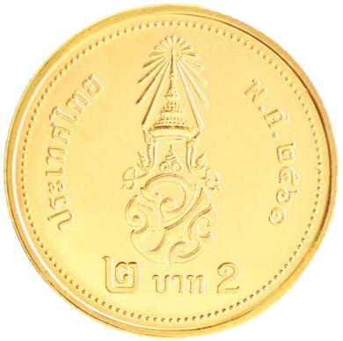
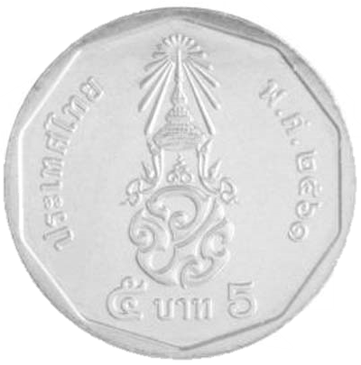
15 บาท
กับ
8 บาท
กับ
200 สตางค์
กับ
125 สตางค์
หรือ 2 บาท
หรือ 1 บาท 25 สตางค์
มีเงินอยู่เท่าไร
15 บาท กับ 8 บาท กับ 2 บาท กับ 1 บาท 25 สตางค์ เป็น
26 บาท 25 สตางค์
ดังนั้น มีเงิน
26 บาท 25 สตางค์

Slide 44
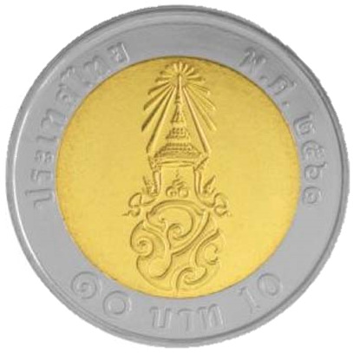
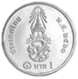
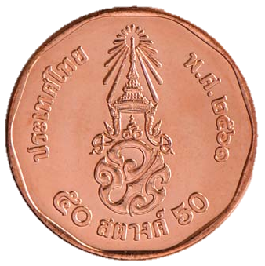

40 บาท
กับ
2 บาท
กับ
250 สตางค์
กับ
175 สตางค์
หรือ 2 บาท 50 สตางค์
หรือ 1 บาท 75 สตางค์
มีเงินอยู่เท่าไร
40 บาท กับ 2 บาท กับ 2 บาท 50 สตางค์ กับ 1 บาท 75 สตางค์
ดังนั้น มีเงิน
46 บาท 25 สตางค์

Slide 45

2,000 บาท
300 บาท
100 บาท
20 บาท
10 บาท
2,000 บาท กับ 300 บาท กับ 100 บาท กับ 20 บาท กับ 10 บาท
ดังนั้น มีเงิน
2,430 บาท

Slide 46

1,500 บาท
400 บาท
120 บาท
8 บาท
75 สตางค์
1,500 บาท กับ 400 บาท กับ 120 บาท กับ 8 บาท กับ 75 สตางค์
ดังนั้น มีเงิน
2,028 บาท 75 สตางค์

Slide 47




1
A
B
3,538 บาท 50 สตางค์
3,539 บาท 50 สตางค์
C
D
3,539 บาท
3,538 บาท

Slide 48
2
A
B
315 บาท 75 สตางค์
390 บาท
C
D
315 บาท 25 สตางค์
316 บาท 25 สตางค์

Slide 49
3
A
B
1,486 บาท 50 สตางค์
1,486 บาท 25 สตางค์
C
D
1,490 บาท 50 สตางค์
1,485 บาท 25 สตางค์

Slide 50
4
A
B
2,325 บาท 75 สตางค์
2,340 บาท 50 สตางค์
C
D
2,330 บาท 25 สตางค์
2,330 บาท 75 สตางค์

Slide 51
5
A
B
718 บาท 25 สตางค์
720 บาท 25 สตางค์
C
D
719 บาท 25 สตางค์
719 บาท 50 สตางค์

Slide 52
สิ่งที่ได้เรียนรู้
1)
การบอกจำนวนเงินอาจบอกเป็นบาท เป็นสตางค์
หรือเป็นบาทและสตางค์
2)
เงินจำนวนหนึ่งสามารถแสดงด้วยธนบัตรหรือเงินเหรียญ
ได้หลายแบบ

Slide 53
การเขียนแสดงจำนวนเงิน
แบบใช้จุด
จุดประสงค์
เขียนแสดงจำนวนเงินแบบใช้จุด

Slide 54



บอกจำนวนเงิน
161 บาท 50 สตางค์
การเขียนแสดงจำนวนเงิน อาจเขียนแบบใช้จุดโดยเขียน
จุดคั่นระหว่างจำนวนเงินเป็นบาทและจำนวนเงินเป็นสตางค์
และเขียนหน่วย “บาท” ต่อท้าย

Slide 55
161 บาท 50 สตางค์ เขียนแสดงจำนวนแบบใช้จุดได้เป็น
161.50 บาท ตัวเลขหน้าจุดแสดงจำนวนเงินเป็นบาท ตัวเลขหลังจุดแสดงจำนวนเงินเป็นสตางค์

Slide 56




เขียนแสดงจำนวนเงินแบบใช้จุด
ข้อ | จำนวนเงิน | เขียนแสดงจำนวนเงินแบบใช้จุด
1 | 7 บาท 25 สตางค์
2 | 783 บาท 75 สตางค์
3 | 88 บาท 25 สตางค์
4 | 945 บาท 50 สตางค์
5 | 1,696 บาท 50 สตางค์
7.25 บาท
783.75 บาท
88.25 บาท
945.50 บาท
1,696.50 บาท

Slide 57
บอกจำนวนเงินเป็นบาทและสตางค์
ข้อ | จำนวนเงิน | จำนวนเงินเป็นบาทและสตางค์
1 | 3.25 บาท
2 | 74.75 บาท
3 | 425.75 บาท
4 | 838.50 บาท
5 | 8,730.25 บาท
3 บาท 25 สตางค์
74 บาท 75 สตางค์
425 บาท 75 สตางค์
838 บาท 50 สตางค์
8,730 บาท 25 สตางค์

Slide 58





การเขียนแสดงจำนวนเงินแบบใช้จุด ถ้าไม่มีจำนวนเงินเป็นสตางค์
ให้เขียน 00 หลังจุดแทนจำนวนเงินเป็นสตางค์
50 บาท เขียนแบบใช้จุดเป็น 50.00 บาท
563 บาท เขียนแบบใช้จุดได้อย่างไร
1,500 บาท เขียนแบบใช้จุดได้อย่างไร
1,500.00 บาท
563.00 บาท

Slide 59


การเขียนแสดงจำนวนเงินแบบใช้จุด ถ้าไม่มีจำนวนเงินเป็นบาท
ให้เขียน 0 หน้าจุดแทนจำนวนเงินเป็นบาท
75 สตางค์ เขียนแบบใช้จุดเป็น 0.75 บาท
50 สตางค์ เขียนแบบใช้จุดได้อย่างไร
0.50 บาท

Slide 60
เขียนแสดงจำนวนเงินแบบใช้จุด
ข้อ | จำนวนเงิน | เขียนแสดงจำนวนเงินแบบใช้จุด
1 | 7 บาท
2 | 50 สตางค์
3 | 200 บาท
4 | 25 สตางค์
5 | 3,580 บาท
7.00 บาท
0.50 บาท
200.00 บาท
0.25 บาท
3,580.00 บาท

Slide 61
บอกจำนวนเงินเป็นบาทและสตางค์
ข้อ | จำนวนเงิน | จำนวนเงินเป็นบาทและสตางค์
1 | 0.50 บาท
2 | 7.25 บาท
3 | 180.75 บาท
4 | 3,570.50 บาท
5 | 0.75 บาท
50 สตางค์
7 บาท 25 สตางค์
180 บาท 75 สตางค์
3,570 บาท 50 สตางค์
75 สตางค์

Slide 62





ข้อ 1
ข้อ 2
680 บาท
25 สตางค์
0.50 บาท
68.25 บาท
50 สตางค์
680.25 บาท
50 บาท
680.250 บาท
5 บาท

Slide 63




ข้อ 3
ข้อ 4
13.50 บาท
50 สตางค์
13 บาท 5 สตางค์
0.50 บาท
135 บาท
0.50 สตางค์
13 บาท 50 สตางค์
5.00 บาท

Slide 64
ข้อ 5
ข้อ 6
36,500 บาท
0.25 บาท
36,500.50 บาท
2 บาท 50 สตางค์
36,500.00 บาท
25 บาท
365.00 บาท
25 สตางค์

Slide 65
สิ่งที่ได้เรียนรู้
การเขียนแสดงจำนวนเงินแบบใช้จุด ให้เขียนจุดคั่น
ระหว่างจำนวนเงินที่เป็นบาท และจำนวนเงินที่เป็นสตางค์
และเขียนหน่วยบาทต่อท้าย

Slide 66
การเปรียบเทียบจำนวนเงิน
จุดประสงค์
เปรียบเทียบจำนวนเงิน

Slide 67








มิ้นมีเงิน 650 บาท 50 สตางค์
บอยมีเงิน 560 บาท 75 สตางค์
มิ้นกับบอยใครมีเงินมากกว่า
ให้นักเรียนเปรียบเทียบจำนวนเงินเป็นบาทก่อน
650 บาท 50 สตางค์ มากกว่าหรือน้อยกว่า 560 บาท 75 สตางค์
650 บาท 50 สตางค์ มากกว่า 560 บาท 75 สตางค์
ดังนั้น มิ้นมีเงินมากกว่าบอย

Slide 68

มิ้นมีเงิน 650 บาท 50 สตางค์
ปลามีเงิน 650 บาท 25 สตางค์
มิ้นกับปลาใครมีเงินน้อยกว่า
ให้นักเรียนเปรียบเทียบจำนวนเงินเป็นบาทก่อน
ถ้าจำนวนเงินเป็นบาทเท่ากัน
ให้เปรียบเทียบจำนวนเงินเป็นสตางค์
650 บาท 50 สตางค์ มากกว่าหรือน้อยกว่า 650 บาท 25 สตางค์
650 บาท 50 สตางค์ มากกว่า 650 บาท 25 สตางค์
ดังนั้น ปลามีเงินน้อยกว่ามิ้น

Slide 69







คลิกเลือกจำนวนเงินที่น้อยที่สุด
1
70 บาท 50 สตางค์
80 บาท 50 สตางค์
2
598 บาท 50 สตางค์
598 บาท 25 สตางค์
3
1,950 บาท 75 สตางค์
1,950 บาท 25 สตางค์

Slide 70
คลิกเลือกจำนวนเงินที่มากที่สุด
1
13 บาท 50 สตางค์
13 บาท 25 สตางค์
2
951 บาท 25 สตางค์
159 บาท 75 สตางค์
3
7,818 บาท 75 สตางค์
7,881 บาท 75 สตางค์

Slide 71

GAME TIME
1
2
885 บาท 50 สตางค์
45 บาท 75 สตางค์
มากกว่า
มากกว่า
น้อยกว่า
น้อยกว่า
885 บาท 25 สตางค์
54 บาท 75 สตางค์

Slide 72
GAME TIME
3
4
1,241 บาท 25 สตางค์
5,932 บาท 75 สตางค์
มากกว่า
มากกว่า
น้อยกว่า
น้อยกว่า
1,240 บาท 50 สตางค์
5,923 บาท 25 สตางค์

Slide 73
GAME TIME
5
6
820 บาท 50 สตางค์
2,074 บาท 50 สตางค์
มากกว่า
มากกว่า
น้อยกว่า
น้อยกว่า
820 บาท 75 สตางค์
2,074 บาท 25 สตางค์

Slide 74

ร้าน A หมวก ราคา 250.75 บาท
250 บาท 75 สตางค์
320 บาท 50 สตางค์
ร้าน B หมวก ราคา 320.50 บาท
ซื้อหมวกที่ร้านใดจ่ายเงินมากกว่า
ให้นักเรียนเปรียบเทียบจำนวนที่อยู่หน้าจุดก่อน
250.75 บาท มากกว่าหรือน้อยกว่า 320.50 บาท
250.75 บาท น้อยกว่า 320.50 บาท
ดังนั้น ซื้อหมวกที่ร้าน B จ่ายเงินมากกว่าซื้อที่ร้าน A

Slide 75
ร้าน A หมวก ราคา 250.75 บาท
ร้าน C หมวก ราคา 250.25 บาท
ซื้อหมวกที่ร้านใดจ่ายเงินน้อยกว่า
ให้นักเรียนเปรียบเทียบจำนวนที่อยู่หน้าจุดก่อน
ถ้าจำนวนที่อยู่หน้าจุดเท่ากัน
ให้เปรียบเทียบจำนวนที่อยู่หลังจุด
250.75 บาท มากกว่าหรือน้อยกว่า 250.25 บาท
250.75 บาท มากกว่า 250.25 บาท
ดังนั้น ซื้อหมวกที่ร้าน C จ่ายเงินน้อยกว่าซื้อที่ร้าน A

Slide 76



เปรียบเทียบจำนวนเงิน
1
76 บาท
67.50 บาท
2
1,580.75 บาท
1,580.50 บาท
3
2,047.75 บาท
2,074.50 บาท
5
273 บาท
273.00 บาท

Slide 77





ซื้อของร้านใดจ่ายเงินน้อยกว่า
527 บาท 75 สตางค์
725 บาท 25 สตางค์
527 บาท 50 สตางค์

Slide 78


ซื้อของร้านใดจ่ายเงินมากกว่า
899 บาท
899 บาท 25 สตางค์
890 บาท 50 สตางค์

Slide 79

ซื้อของร้านใดจ่ายเงินน้อยกว่า
1,750 บาท 50 สตางค์
1,750 บาท 75 สตางค์
1,750 บาท 25 สตางค์

Slide 80

ซื้อของร้านใดจ่ายเงินมากกว่า
7,170 บาท 50 สตางค์
6,170 บาท
7,170 บาท 25 สตางค์

Slide 81

ซื้อของร้านใดจ่ายเงินน้อยกว่า
9,920 บาท 75 สตางค์
9,720 บาท 25 สตางค์
9,720 บาท 75 สตางค์

Slide 82
สิ่งที่ได้เรียนรู้
การเปรียบเทียบจำนวนเงินสองจำนวน ให้เปรียบเทียบ
จำนวนเงินเป็นบาทก่อน ถ้าจำนวนเงินเป็นบาทเท่ากัน
ให้เปรียบเทียบจำนวนเงินเป็นสตางค์

Slide 83
การแลกเงิน
(1)
จุดประสงค์
แลกเงินตามจำนวนเงินที่กำหนดให้

Slide 84


ถ้าจะต้องนำเงินมาแลกกัน
จำนวนเงินที่นำมาแลกกับจำนวนเงินที่ได้รับต้องเท่ากัน
เหรียญนี้เป็นเหรียญชนิดใด
25 สตางค์

Slide 85


แลกได้
50 สตางค์
50 สตางค์
เหรียญ 25 สตางค์ 2 เหรียญ
แลกเหรียญ 50 สตางค์ได้ 1 เหรียญ
มีเงินเท่าไร
50 สตางค์
หรือ เหรียญ 50 สตางค์ 1 เหรียญ
แลกเหรียญ 25 สตางค์ได้ 2 เหรียญ

Slide 86

แลกได้
1 บาท
1 บาท
เหรียญ 50 สตางค์ 2 เหรียญ
แลกเหรียญ 1 บาทได้ 1 เหรียญ
มีเงินเท่าไร
1 บาท
หรือ เหรียญ 1 บาท 1 เหรียญ
แลกเหรียญ 50 สตางค์ได้ 2 เหรียญ

Slide 87

แลกได้
2 บาท
2 บาท
เหรียญ 1 บาท 2 เหรียญ
แลกเหรียญ 2 บาทได้ 1 เหรียญ
มีเงินเท่าไร
2 บาท
หรือ เหรียญ 2 บาท 1 เหรียญ
แลกเหรียญ 1 บาทได้ 2 เหรียญ

Slide 88
แลกได้
5 บาท
5 บาท
เหรียญ 1 บาท 5 เหรียญ
แลกเหรียญ 5 บาทได้ 1 เหรียญ
มีเงินเท่าไร
5 บาท
หรือ เหรียญ 5 บาท 1 เหรียญ
แลกเหรียญ 1 บาทได้ 5 เหรียญ

Slide 89

แลกได้
10 บาท
10 บาท
เหรียญ 5 บาท 2 เหรียญ
แลกเหรียญ 10 บาทได้ 1 เหรียญ
มีเงินเท่าไร
10 บาท
หรือ เหรียญ 10 บาท 1 เหรียญ
แลกเหรียญ 5 บาทได้ 2 เหรียญ

Slide 90




เหรียญ 1 บาท 1 เหรียญ แลกเหรียญ 25 สตางค์ได้กี่เหรียญ
ดังนั้น เหรียญ 1 บาท 1 เหรียญ แลกเหรียญ 25 สตางค์ได้
4 เหรียญ

Slide 91
เหรียญ 50 สตางค์ 2 เหรียญ แลกเหรียญ 1 บาทได้กี่เหรียญ
ดังนั้น เหรียญ 50 สตางค์ 2 เหรียญ แลกเหรียญ 1 บาทได้
1 เหรียญ

Slide 92
เหรียญ 5 บาท 6 เหรียญ แลกเหรียญ 10 บาทได้กี่เหรียญ
ดังนั้น เหรียญ 5 บาท 6 เหรียญ แลกเหรียญ 10 บาทได้
3 เหรียญ

Slide 93
เหรียญ 2 บาท 2 เหรียญ แลกเหรียญ 50 สตางค์ได้กี่เหรียญ
ดังนั้น เหรียญ 2 บาท 2 เหรียญ แลกเหรียญ 50 สตางค์ได้
8 เหรียญ

Slide 94
เหรียญ 50 สตางค์ 4 เหรียญ แลกเหรียญ 2 บาทได้กี่เหรียญ
ดังนั้น เหรียญ 50 สตางค์ 4 เหรียญ แลกเหรียญ 2 บาทได้
1 เหรียญ

Slide 95
เหรียญ 25 สตางค์ 40 เหรียญ แลกเหรียญ 2 บาทได้กี่เหรียญ
เหรียญ 25 สตางค์ 4 เหรียญ เท่ากับ 1 บาท
=
1
เหรียญ 25 สตางค์ 8 เหรียญ เท่ากับ 2 บาท
แลกเหรียญ 2 บาท ได้
..... เหรียญ
2
เหรียญ 25 สตางค์ 16 เหรียญ
แลกเหรียญ 2 บาท ได้
..... เหรียญ
3
เหรียญ 25 สตางค์ 24 เหรียญ
แลกเหรียญ 2 บาท ได้
..... เหรียญ
เหรียญ 25 สตางค์ 32 เหรียญ
4
แลกเหรียญ 2 บาท ได้
..... เหรียญ
5
เหรียญ 25 สตางค์ 40 เหรียญ
แลกเหรียญ 2 บาท ได้
..... เหรียญ

Slide 96
เหรียญ 50 สตางค์ 20 เหรียญ แลกเหรียญ 5 บาทได้กี่เหรียญ
เหรียญ 50 สตางค์ 2 เหรียญ เท่ากับ 1 บาท
เหรียญ 50 สตางค์ 4 เหรียญ เท่ากับ 2 บาท
เหรียญ 50 สตางค์ 6 เหรียญ เท่ากับ 3 บาท
เหรียญ 50 สตางค์ 8 เหรียญ เท่ากับ 4 บาท
1
เหรียญ 50 สตางค์ 10 เหรียญ เท่ากับ 5 บาท
แลกเหรียญ 5 บาท ได้
..... เหรียญ
2
เหรียญ 50 สตางค์ 20 เหรียญ
แลกเหรียญ 5 บาท ได้
..... เหรียญ

Slide 97
เหรียญ 50 สตางค์ 20 เหรียญ แลกเหรียญ 5 บาทได้กี่เหรียญ
เหรียญ 50 สตางค์ 10 เหรียญ แลกเหรียญ 5 บาท ได้ 1 เหรียญ
ดังนั้น เหรียญ 50 สตางค์ 20 เหรียญ แลกเหรียญ 5 บาท ได้
20 ÷ 10 =
2 เหรียญ

Slide 98
เหรียญ 2 บาท 40 เหรียญ แลกเหรียญ 5 บาทได้กี่เหรียญ
นักเรียนอาจหาคำตอบโดยคิดเป็นเงินบาทก่อน
2 บาท 40 เหรียญ เป็นเงิน
2 x 40 =
80 บาท
นำเงิน 80 บาทแลกเหรียญ 5 บาท จะได้
80 ÷ 5 =
16 เหรียญ
ดังนั้น เหรียญ 2 บาท 40 เหรียญ แลกเหรียญ 5 บาทได้
16 เหรียญ

Slide 99
เหรียญ 10 บาท 12 เหรียญ แลกเหรียญ 2 บาทได้กี่เหรียญ
นักเรียนอาจหาคำตอบโดยคิดเป็นเงินบาทก่อน
10 บาท 12 เหรียญ เป็นเงิน
10 x 12 =
120 บาท
นำเงิน 120 บาทแลกเหรียญ 2 บาท จะได้
120 ÷ 2 =
60 เหรียญ
ดังนั้น เหรียญ 10 บาท 12 เหรียญ แลกเหรียญ 2 บาทได้
60 เหรียญ

Slide 100
เหรียญ 10 บาท 18 เหรียญ แลกเหรียญ 5 บาทได้กี่เหรียญ
นักเรียนอาจหาคำตอบโดยคิดเป็นเงินบาทก่อน
10 บาท 18 เหรียญ เป็นเงิน
10 x 18 =
180 บาท
นำเงิน 180 บาทแลกเหรียญ 5 บาท จะได้
180 ÷ 5 =
36 เหรียญ
ดังนั้น เหรียญ 10 บาท 18 เหรียญ แลกเหรียญ 5 บาทได้
36 เหรียญ

Slide 101

เหรียญ 50 สตางค์ 20 เหรียญ แลกเหรียญ 5 บาทได้กี่เหรียญ
นักเรียนอาจหาคำตอบโดยคิดเป็นเงินบาทก่อน
เหรียญ 50 สตางค์ 2 เหรียญ เป็นเงิน 1 บาท
50 สตางค์ 20 เหรียญ เป็นเงิน
20 ÷ 2 =
10 บาท
นำเงิน 10 บาทแลกเหรียญ 5 บาท จะได้
10 ÷ 5 =
2 เหรียญ
ดังนั้น เหรียญ 50 สตางค์ 20 เหรียญ แลกเหรียญ 5 บาทได้
2 เหรียญ

Slide 102
เหรียญ 2 บาท ...... เหรียญ แลกเหรียญ 50 สตางค์ได้ 20 เหรียญ
นักเรียนอาจหาคำตอบโดยคิดเป็นเงินบาทก่อน
เหรียญ 50 สตางค์ 2 เหรียญ เป็นเงิน 1 บาท
50 สตางค์ 20 เหรียญ เป็นเงิน
20 ÷ 2 =
10 บาท
นำเงิน 10 บาทแลกเหรียญ 2 บาท จะได้
10 ÷ 2 =
5 เหรียญ
5
ดังนั้น เหรียญ 2 บาท ...... เหรียญ แลกเหรียญ 50 สตางค์ได้ 20 เหรียญ

Slide 103
เหรียญ 50 สตางค์ ...... เหรียญ แลกเหรียญ 1 บาทได้ 4 เหรียญ
นักเรียนอาจหาคำตอบโดยคิดเป็นเงินบาทก่อน
1 บาท 4 เหรียญ เป็นเงิน
1 x 4 =
4 บาท
นำเงิน 4 บาทแลกเหรียญ 50 สตางค์
เหรียญ 1 บาท แลกเหรียญ 50 สตางค์ ได้ 2 เหรียญ
ดังนั้น เงิน 4 บาท แลกเหรียญ 50 สตางค์ ได้ 4 x 2 =
8 เหรียญ
8
ดังนั้น เหรียญ 50 สตางค์ …...... เหรียญ แลกเหรียญ 1 บาทได้ 4 เหรียญ

Slide 104
เหรียญ 25 สตางค์ ...... เหรียญ แลกเหรียญ 2 บาทได้ 12 เหรียญ
นักเรียนอาจหาคำตอบโดยคิดเป็นเงินบาทก่อน
2 บาท 12 เหรียญ เป็นเงิน
2 x 12 =
24 บาท
นำเงิน 24 บาทแลกเหรียญ 25 สตางค์
เหรียญ 1 บาท แลกเหรียญ 25 สตางค์ ได้ 4 เหรียญ
ดังนั้น เงิน 24 บาท แลกเหรียญ 25 สตางค์ ได้ 24 x 4 =
96 เหรียญ
96
ดังนั้น เหรียญ 25 สตางค์ …...... เหรียญ แลกเหรียญ 2 บาทได้ 12 เหรียญ

Slide 105
เหรียญ 50 สตางค์ ...... เหรียญ แลกเหรียญ 5 บาทได้ 25 เหรียญ
นักเรียนอาจหาคำตอบโดยคิดเป็นเงินบาทก่อน
5 บาท 25 เหรียญ เป็นเงิน
5 x 25 =
125 บาท
นำเงิน 125 บาทแลกเหรียญ 50 สตางค์
เหรียญ 1 บาท แลกเหรียญ 50 สตางค์ ได้ 2 เหรียญ
ดังนั้น เงิน 125 บาท แลกเหรียญ 50 สตางค์ ได้ 125 x 2 =
250 เหรียญ
250
ดังนั้น เหรียญ 50 สตางค์ …...... เหรียญ แลกเหรียญ 5 บาทได้ 25 เหรียญ

Slide 106







1
เหรียญ 1 บาท 5 เหรียญ
แลกเหรียญ 50 สตางค์ได้กี่เหรียญ
11 เหรียญ
10 เหรียญ
15 เหรียญ
5 เหรียญ

Slide 107
2
เหรียญ 10 บาท 5 เหรียญ
แลกเหรียญ 1 บาท ได้กี่เหรียญ
20 เหรียญ
5 เหรียญ
50 เหรียญ
60 เหรียญ

Slide 108
3
เหรียญ 2 บาท 7 เหรียญ
แลกเหรียญ 25 สตางค์ ได้กี่เหรียญ
56 เหรียญ
55 เหรียญ
57 เหรียญ
28 เหรียญ

Slide 109
4
เหรียญ 1 บาท กี่เหรียญ
แลกเหรียญ 5 บาท ได้ 3 เหรียญ
10 เหรียญ
16 เหรียญ
20 เหรียญ
15 เหรียญ

Slide 110
5
เหรียญ 50 สตางค์ 24 เหรียญ
แลกเหรียญ 2 บาท ได้กี่เหรียญ
5 เหรียญ
6 เหรียญ
7 เหรียญ
8 เหรียญ

Slide 111
6
เหรียญ 25 สตางค์ กี่เหรียญ
แลกเหรียญ 2 บาท ได้ 3 เหรียญ
24 เหรียญ
23 เหรียญ
25 เหรียญ
12 เหรียญ

Slide 112
7
เหรียญ 5 บาท 12 เหรียญ
แลกเหรียญ 50 สตางค์ ได้กี่เหรียญ
125 เหรียญ
120 เหรียญ
60 เหรียญ
130 เหรียญ

Slide 113
8
เหรียญ 25 สตางค์ กี่เหรียญ
แลกเหรียญ 50 สตางค์ ได้ 15 เหรียญ
31 เหรียญ
25 เหรียญ
15 เหรียญ
30 เหรียญ

Slide 114
สิ่งที่ได้เรียนรู้
เงินเหรียญแลกเปลี่ยนได้โดยจำนวนเงิน
ที่นำไปแลกกับจำนวนเงินที่ได้รับต้องเท่ากัน

Slide 115
การแลกเงิน
(2)
จุดประสงค์
แลกเงินตามจำนวนเงินที่กำหนดให้

Slide 116



ธนบัตร 20 บาท 1 ฉบับ แลกเงินเหรียญได้อย่างไรบ้าง
แลกได้
แลกได้
แลกได้

Slide 117
แลกได้
20 บาท
20 บาท
เหรียญ 10 บาท 2 เหรียญ
แลกธนบัตร 20 บาทได้ 1 ฉบับ
มีเงินเท่าไร
20 บาท
หรือ ธนบัตร 20 บาท 1 ฉบับ
แลกเหรียญ 10 บาทได้ 2 เหรียญ

Slide 118
แลกได้
50 บาท
50 บาท
เหรียญ 10 บาท 5 เหรียญ
แลกธนบัตร 50 บาทได้ 1 ฉบับ
มีเงินเท่าไร
50 บาท
หรือ ธนบัตร 50 บาท 1 ฉบับ
แลกเหรียญ 10 บาทได้ 5 เหรียญ

Slide 119
แลกได้
100 บาท
100 บาท
ธนบัตร 50 บาท 2 ฉบับ
แลกธนบัตร 100 บาทได้ 1 ฉบับ
มีเงินเท่าไร
100 บาท
หรือ ธนบัตร 100 บาท 1 ฉบับ
แลกธนบัตร 50 บาท ได้ 2 ฉบับ

Slide 120
แลกได้
500 บาท
500 บาท
ธนบัตร 100 บาท 5 ฉบับ
แลกธนบัตร 500 บาทได้ 1 ฉบับ
มีเงินเท่าไร
500 บาท
หรือ ธนบัตร 500 บาท 1 ฉบับ
แลกธนบัตร 100 บาท ได้ 5 ฉบับ

Slide 121
แลกได้
1,000 บาท
1,000 บาท
ธนบัตร 500 บาท 2 ฉบับ
แลกธนบัตร 1,000 บาทได้ 1 ฉบับ
มีเงินเท่าไร
1,000 บาท
หรือ ธนบัตร 1,000 บาท 1 ฉบับ
แลกธนบัตร 500 บาท ได้ 2 ฉบับ

Slide 122
ธนบัตร 500 บาท 1 ฉบับ แลกเป็นธนบัตรชนิดใดได้บ้าง
แลกได้
แลกได้

Slide 123
ธนบัตร 50 บาท 2 ฉบับ แลกธนบัตร 100 บาทได้กี่ฉบับ
ธนบัตร 50 บาท 2 ฉบับ
เป็นเงิน 50 x 2 =
100 บาท
ดังนั้น ธนบัตร 50 บาท 2 ฉบับ แลกธนบัตร 100 บาทได้
1 ฉบับ

Slide 124
ธนบัตร 20 บาท 5 ฉบับ แลกธนบัตร 100 บาทได้กี่ฉบับ
ธนบัตร 20 บาท 5 ฉบับ
เป็นเงิน 20 x 5 =
100 บาท
ดังนั้น ธนบัตร 20 บาท 5 ฉบับ แลกธนบัตร 100 บาทได้
1 ฉบับ

Slide 125
ธนบัตร 100 บาท 2 ฉบับ แลกธนบัตร 20 บาทได้กี่ฉบับ
ธนบัตร 100 บาท 2 ฉบับ
เป็นเงิน 100 x 2 =
200 บาท
ธนบัตร 20 บาทกี่ฉบับ
จึงจะเป็นเงิน 200 บาท
จะได้ x 20 = 200
หรือ 10 x 20 = 200
ดังนั้น ธนบัตร 100 บาท 2 ฉบับ แลกธนบัตร 20 บาทได้
10 ฉบับ

Slide 126
ธนบัตร 50 บาท 6 ฉบับ แลกธนบัตร 20 บาท ได้กี่ฉบับ
ธนบัตร 50 บาท 6 ฉบับ เป็นเงิน 50 x 6 =
300 บาท
ธนบัตร 20 บาทกี่ฉบับ จึงจะเป็นเงิน 300 บาท
จะได้ x 20 = 300
หรือ 15 x 20 = 300
ดังนั้น ธนบัตร 50 บาท 6 ฉบับ แลกธนบัตร 20 บาทได้
15 ฉบับ

Slide 127
ธนบัตร 100 บาท 10 ฉบับ แลกธนบัตร 500 บาทได้กี่ฉบับ
ธนบัตร 100 บาท 10 ฉบับ เป็นเงิน 100 x 10 =
1,000 บาท
ธนบัตร 500 บาทกี่ฉบับ จึงจะเป็นเงิน 1,000 บาท
จะได้ x 500 = 1,000
หรือ 2 x 500 = 1,000
ดังนั้น ธนบัตร 100 บาท 10 ฉบับ แลกธนบัตร 500 บาทได้
2 ฉบับ

Slide 128
ธนบัตร 50 บาท 60 ฉบับ แลกธนบัตร 500 บาทได้กี่ฉบับ
ธนบัตร 50 บาท 60 ฉบับ เป็นเงิน 50 x 60 =
3,000 บาท
ธนบัตร 500 บาทกี่ฉบับ จึงจะเป็นเงิน 3,000 บาท
จะได้ x 500 = 3,000
หรือ 6 x 500 = 3,000
ดังนั้น ธนบัตร 50 บาท 60 ฉบับ แลกธนบัตร 500 บาทได้
6 ฉบับ

Slide 129
1
ธนบัตร 1,000 บาท กี่ฉบับ
แลกธนบัตร 100 บาท ได้ 20 ฉบับ
1 ฉบับ
2 ฉบับ
3 ฉบับ
4 ฉบับ

Slide 130
2
ธนบัตร 500 บาท 18 ฉบับ
แลกธนบัตร 1,000 บาท ได้กี่ฉบับ
9 ฉบับ
18 ฉบับ
10 ฉบับ
20 ฉบับ

Slide 131
3
ธนบัตร 100 บาท 2 ฉบับ
แลกเหรียญ 10 บาท ได้กี่เหรียญ
40 เหรียญ
10 เหรียญ
5 เหรียญ
20 เหรียญ

Slide 132
4
ธนบัตร 50 บาท กี่ฉบับ
แลกธนบัตร 500 บาท ได้ 3 ฉบับ
15 ฉบับ
25 ฉบับ
30 ฉบับ
60 ฉบับ

Slide 133
5
ธนบัตร 20 บาท 6 ฉบับ
แลกเหรียญ 5 บาท ได้กี่เหรียญ
24 เหรียญ
48 เหรียญ
12 เหรียญ
10 เหรียญ

Slide 134










ถูกหรือผิดกันนะ
1
ธนบัตร 500 บาท 30 ฉบับ
แลกธนบัตร 1,000 บาท ได้ 15 ฉบับ
2
เหรียญ 5 บาท 1 เหรียญ
แลกเหรียญ 50 สตางค์ ได้ 20 เหรียญ

Slide 135

ถูกหรือผิดกันนะ
3
ธนบัตร 100 บาท 5 ฉบับ
แลกธนบัตร 20 บาท ได้ 26 ฉบับ
4
ธนบัตร 1,000 บาท 9 ฉบับ
แลกธนบัตร 500 บาท ได้ 18 ฉบับ

Slide 136
ถูกหรือผิดกันนะ
5
ธนบัตร 20 บาท 50 ฉบับ
แลกธนบัตร 50 บาท ได้ 22 ฉบับ
6
เหรียญ 25 สตางค์ 22 เหรียญ
แลกเหรียญ 2 บาท ได้ 3 เหรียญ

Slide 137
สิ่งที่ได้เรียนรู้
เงินเหรียญและธนบัตรสามารถแลกเปลี่ยนได้โดย
จำนวนเงินที่นำไปแลกกับจำนวนเงินที่ได้รับต้องเท่ากัน

